Slide 1





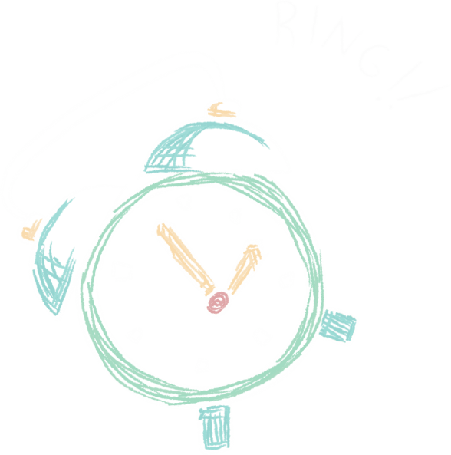


Slide 2

目
录
第一课：奋斗
第二课：仁爱
第三课：担当
第四课：认真
第五课：感恩

Slide 3




奋
斗

Slide 4

奋斗吧 孩子
在本该奋斗的年纪
千万不要选择安逸

Slide 5

孩子们
老师不需要你们鞠躬尽瘁
但必须全力以赴
不要你们透支
但要拼尽全力

Slide 6

人生很贵
请别浪费

Slide 7
仁
爱

Slide 8

爱自己
爱亲人
为陌生人伸出手
小爱心集大温暖

Slide 9
孩子们
尊敬别人
才能让人尊敬
不会宽容别人的人
是不会受到别人的宽容

Slide 10

博爱者
人生最贵之道德

Slide 11
担
当

Slide 12

世界很大
个人很小
在广阔的环境里
寻找自己的价值

Slide 13
孩子
希望你有渊博的知识
也要有强健的体魄
希望你有灵活的思维
更要有兼济他人的胸怀

Slide 14

改造自己
总比禁止别人容易

Slide 15
认
真

Slide 16

除了我们以外
没人能贬低我们
如果我们坚强
我们将难以打倒

Slide 17
孩子
人生很短暂
应该要有一段值得回忆的时光
全力以赴，孜孜以求
你认真，生活也会对你认真

Slide 18

你认真对待生活
生活必不会敷衍

Slide 19
感
恩

Slide 20

心怀感恩
别人不会与你有嫌隙
不以冷漠待人
人生之路将越走越宽

Slide 21
孩子们
让我们感恩吧
以爱心之心做事
感恩之心做人
学会对生命中的一切说谢谢

Slide 22

心怀感恩
道路方宽

Slide 23
下
课

